Slide 1
Pygame 슈팅게임 만들기
팀원 : 이재욱(팀장), 김호준, 정운학, 박기범, 박대희

Slide 2
목차
슈팅게임 구성
슈팅코드 소스 설명

Slide 3
슈팅게임 구성
필살기 3회 구성
목숨 3개 구성
운석별 체력 및 점수 표시
점수에 따른 전투기 이동속도 상향 및 미사일 개수 증가

Slide 4
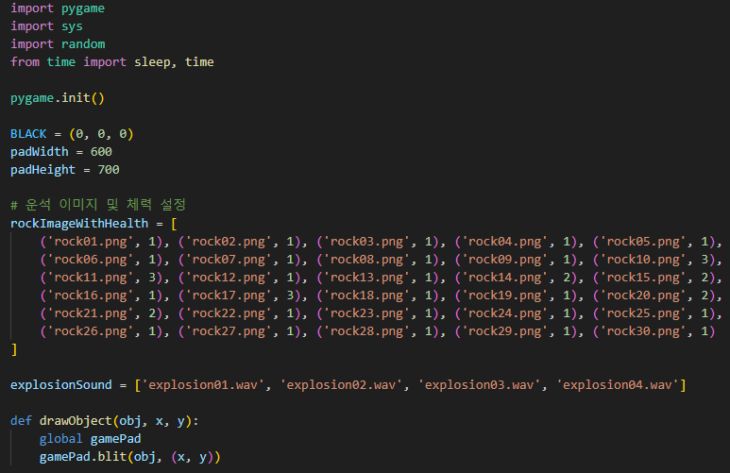
초기 변수 선언 및 사진, 효과음 첨부, 창 크기 설정
소스
설명
Pygame 정의 후, 운석 투입에 따른 Time 및 게임 오버시 2초후 종료하는 Sleep, 운석이 랜덤하여 등장하는 Randon 변수 선언
운석 사진 30장 첨부, 운석별 체력 설정
게임 효과음 첨부
Pygame 창 크기 설정

Slide 5
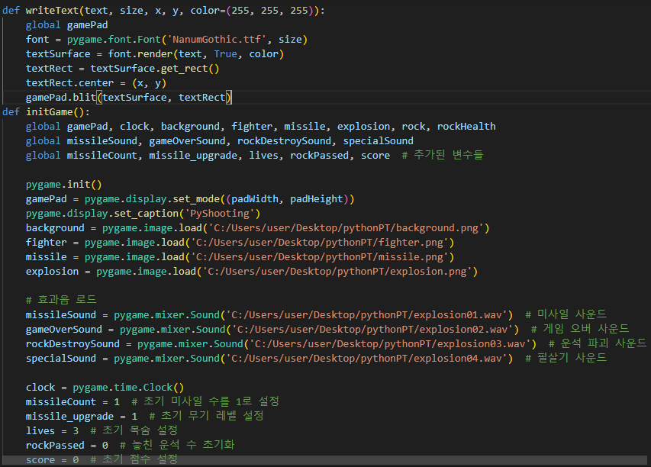
바탕화면 구성
소스
설명
슈팅게임 x,y 좌표 설정
텍스트 글꼴 및 색상 RGB 설정
구성 요소 설정
게임 내 사용할 배경사진과 전투기, 미사일 폭발사진 첨부
초기 미사일 수, 레벨, 목숨, 놓친 운석 수 초기화

Slide 6
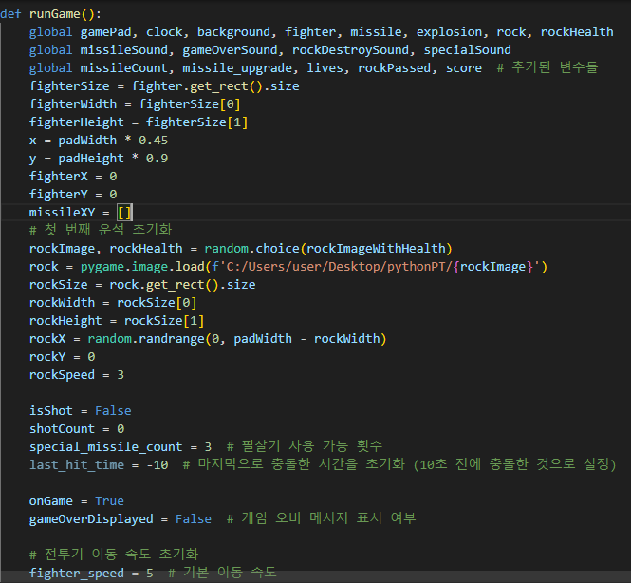
게임 시작시 기본 설정
소스
설명
30개의 운석이 랜덤하여 등장하도록 설정
필살기 사용 가능 횟수 3회 제한
운석 충돌시 10초동안 무적
전투기 이동 속도 설정

Slide 7
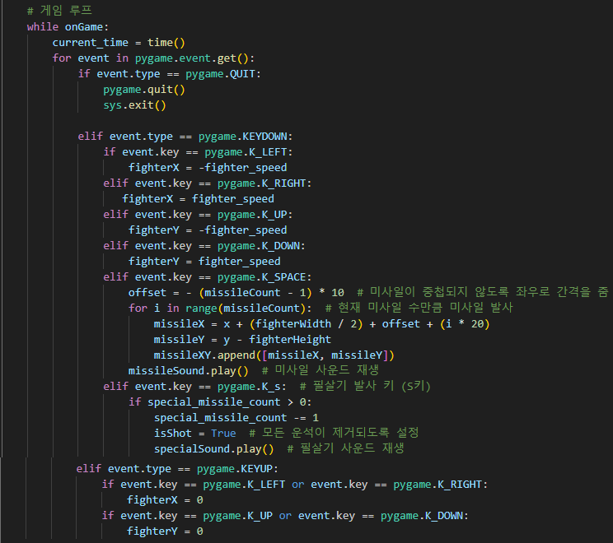
게임 루프
소스
설명
전투기 이동 방향 8방향 설정
미사일 증가 시, 미사일이 곂쳐 발사되지 않게 설정
미사일 사운드 재생
Space Key로 미사일 발사
S 버튼을 눌러 필살기 사용 후 사용 제한 횟수 -1 설정

Slide 8
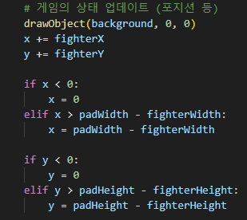
게임 루프 설명 필요
소스
설명
전투기 이동 방향 8방향 설정
미사일 증가 시, 미사일이 곂쳐 발사되지 않게 설정
미사일 사운드 재생
Space Key로 미사일 발사
S 버튼을 눌러 필살기 사용 후 사용 제한 횟수 -1 설정

Slide 9
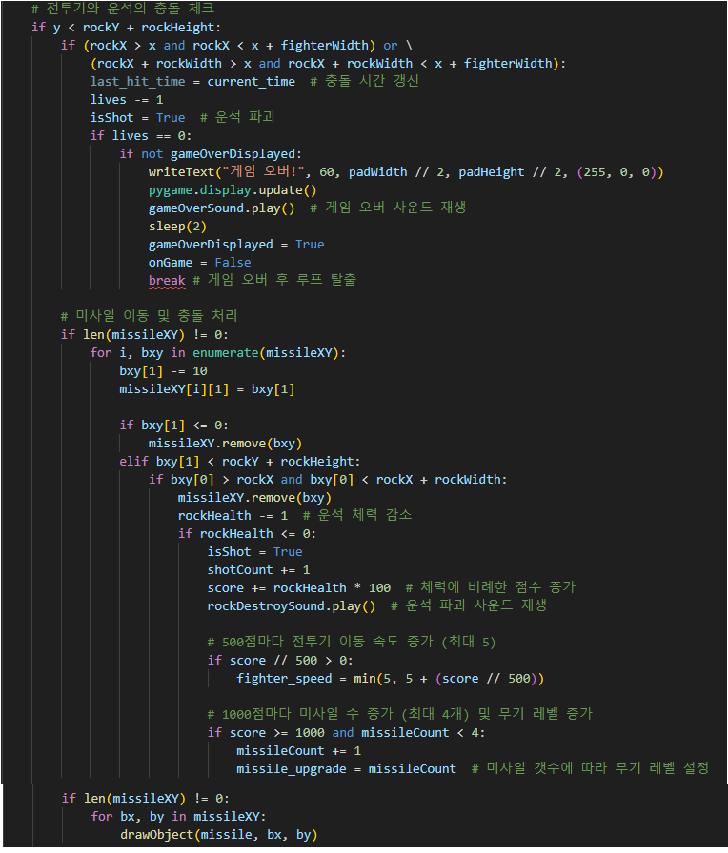
운석 파괴 및 전투기 업그레이드
소스
설명
전투기가 운석과 충돌시 운석 파괴하고 목숨 -1 감소
목숨이 0이 되면 ‘게임 오버‘ 메시지와 함께 효과음 후 게임 종료
미사일로 운석을 파괴하도록 설정
체력에 따른 점수 증가(*100)
500점마다 전투기 이동속도 증가 (최대 5)
1000점마다 미사일 개수 업그레이드(최대 4)

Slide 10
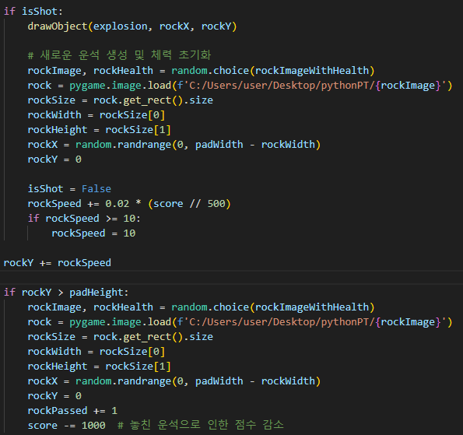
운석 생성 및 점수에 따른 속도 증가
소스
설명
운석 파괴시 새 운석이 등장하도록 설정
500점 이상 획득 시, 운석 속도 *0.5 만큼 증가 (최대 10)
운석을 놓칠 경우 1000점 감점

Slide 11
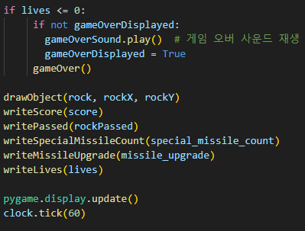
라이프 0 -> 게임 오버
소스
설명
라이프가 0이 될 경우 게임 오버

Slide 12
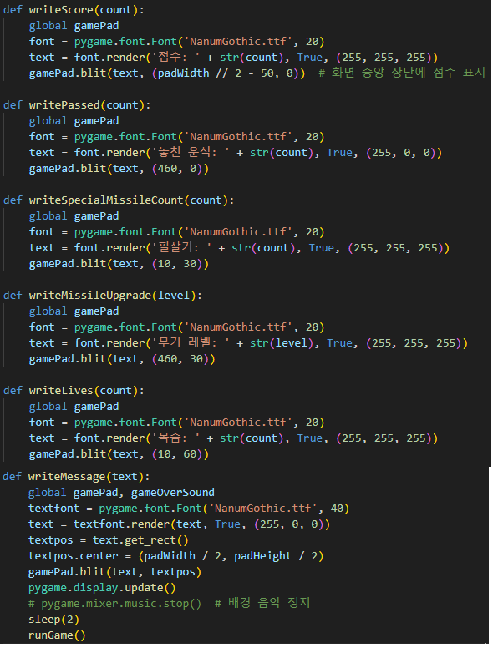
배경화면 텍스트 적용
소스
설명
NanumGothic.ttf 글꼴 선택 후, 글꼴 크기 설정
추가하고자 하는 텍스트 입력 후, 설정한 숫자 카운트, 색 설정
텍스트 위치 설정
게임 오버 텍스트는 화면 중앙에 오도록 설정

Slide 13
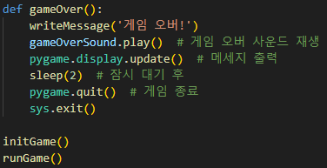
게임 오버 후 게임 종료
소스
설명
‘게임 오버!’ 메시지 출력
게임 오버 효과음 출력
2초간 대기 후 화면 종료

